Slide 1
Tutoriel 4 Optimisation Topologique d’un Transformateur
Théodore Cherrière, SATIE, ENS Paris-Saclay
Thomas Gauthey, GeePs, CentraleSupélec
10/05/2023
Cnam, Paris

Slide 2
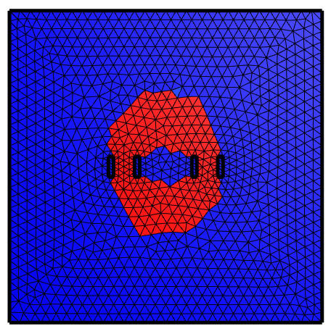
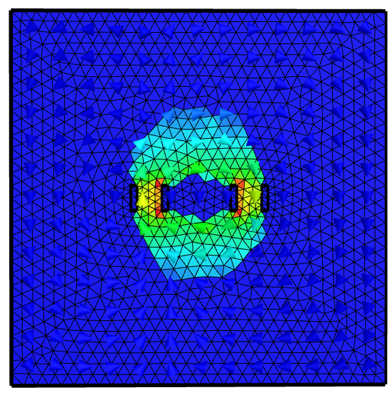

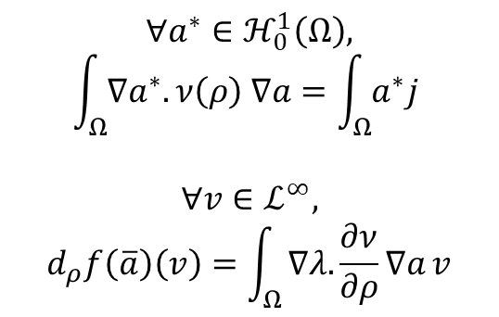
Sommaire
Objectifs :
Découvrir en quoi consiste l’optimisation topologique
Se familiariser avec le vocabulaire et les concepts mathématiques
Implémenter une optimisation topologique simple : transformateur
$$∀a^{∗}∈ℋ_{0}^{1}\left(Ω\right),$$
$$\int_{Ω}{∇a^{∗}.ν\left(ρ\right) ∇a}=\int_{Ω}{a^{∗}j}$$
$$∀v∈ℒ^{∞},$$
$$d_{ρ}f\left(\overline{a}\right)\left(v\right)=\int_{Ω}{∇λ.\frac{∂ν}{∂ρ}∇a}v$$
A 99 line topology optimization code written in Matlab, O. Sigmund, 2001

Slide 3
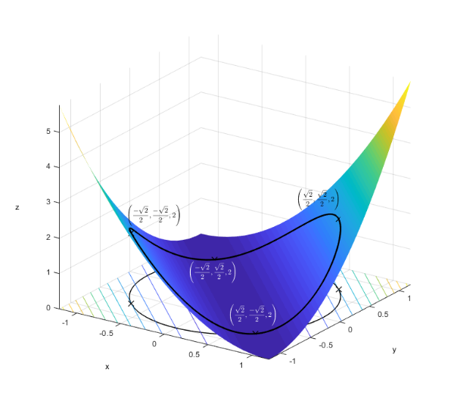
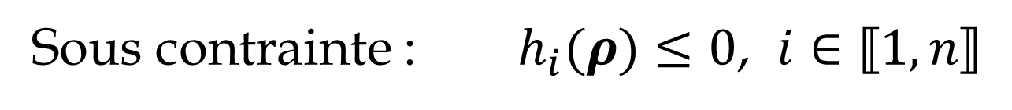
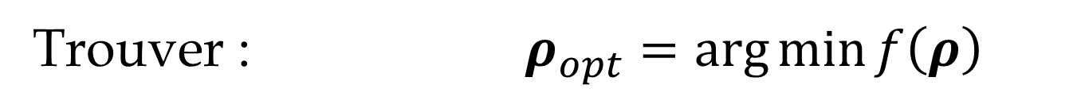
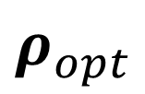
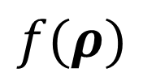
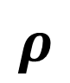
Qu’est ce que l’optimisation topologique ?
1
Optimisation : Art de minimiser un coût en respectant des contraintes
Écrit mathématiquement :
$$f(ρ)$$
Fonction objectif scalaire (coût)
Variables d’optimisation
$$ρ_{opt}$$
$$ρ$$
Trouver : $ρ_{opt}=\arg{\min{f\left(ρ\right)}}$
Sous contrainte : $h_{i}(ρ)≤0$, $i∈⟦1,n⟧$
Fonctions de contrainte
3
fr.abcdef.wiki

Slide 4
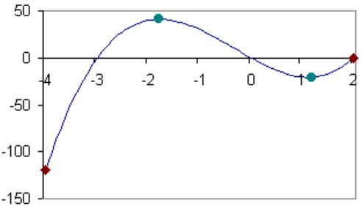
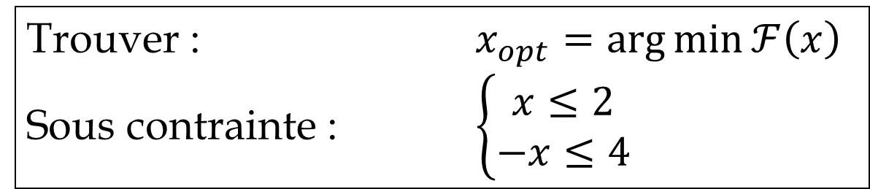
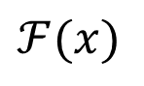
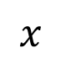
Qu’est ce que l’optimisation topologique ?
1
Exemple simple
Trouver : $x_{opt}=\arg{\min{ℱ\left(x\right)}}$
Sous contrainte : $\left\{\begin{aligned}x≤2 \\ −x≤4\end{aligned}\right.$
Méthode 1 : On trace la fonction
$$ℱ(x)$$
$$x$$
Souvent bien trop long
Méthode 2 : On calcule la dérivée et on cherche ses points d’annulation.
Ne pas oublier les points extrémaux
Tout aussi long si on trace la dérivée en chaque point

Slide 5
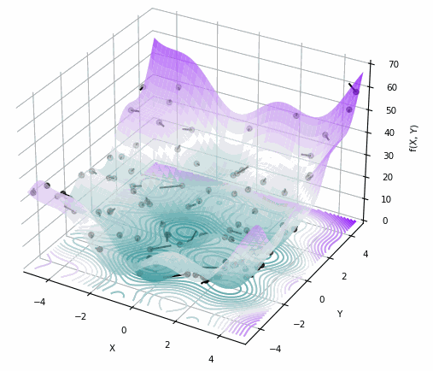
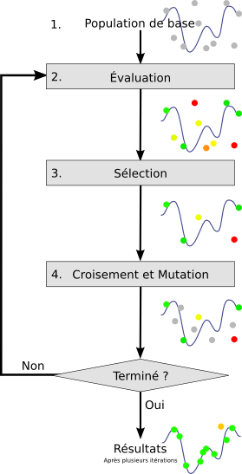

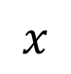
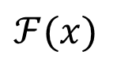
Qu’est ce que l’optimisation topologique ?
1
Méthode 3 : Descente de gradient
Méthode 4 : Métaheuristiques
On suit la pente de la fonction, donnée par l’opposé de son gradient.
Essaims particulaires
Algo. génétiques
$$ℱ(x)$$
$$x$$
Optimum local
Recuit simulé
Risque de tomber sur un optimum local
Potentiellement très lent

Slide 6

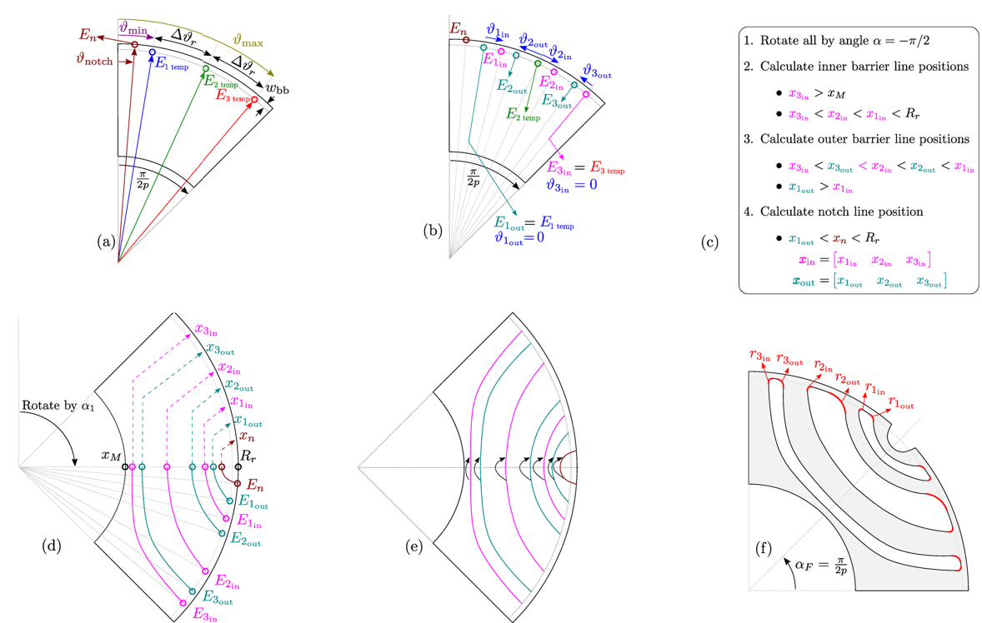
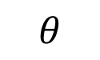
Qu’est ce que l’optimisation topologique ?
1
On veut optimiser une géométrie.
Idée 1: On part d’une géométrie initiale, et on change quelques paramètres pour en obtenir une meilleure vis-à-vis du cahier des charges donné.
Optimisation paramétrique
b
$$θ$$
a
Ban, B.; Stipetic, S. Absolutely Feasible Synchronous Reluctance Machine Rotor Barrier Topologies with Minimal Parametric Complexity. Machines 2022, 10, 206. https://doi.org/10.3390/machines10030206

Slide 7


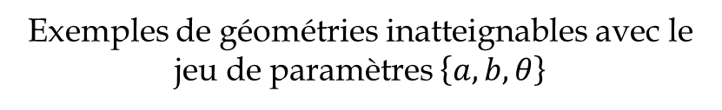
Qu’est ce que l’optimisation topologique ?
1
On veut optimiser une géométrie.
Inconvénient : La machine optimale est peut être inatteignable si les paramètres sont mal choisis ou peu nombreux.
Optimisation paramétrique
b
$$θ$$
a
Exemples de géométries inatteignables avec le jeu de paramètres $\left\{a,b,θ\right\}$
On aimerait une approche non-paramétrique.

Slide 8
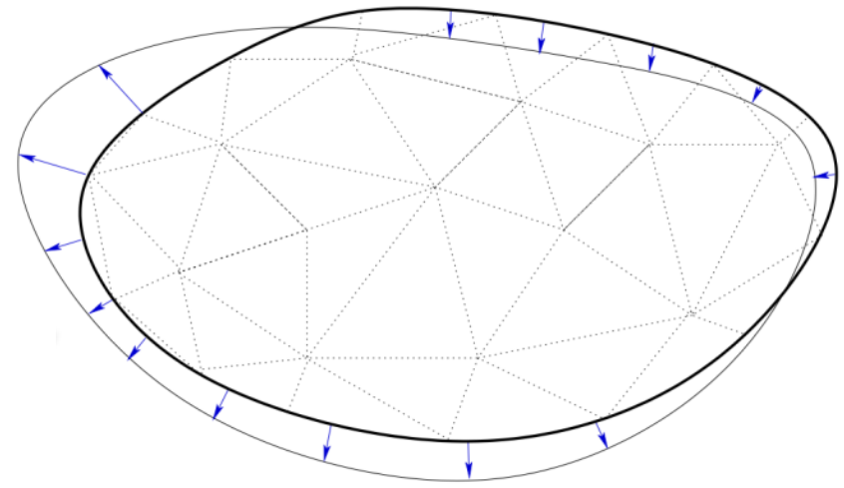
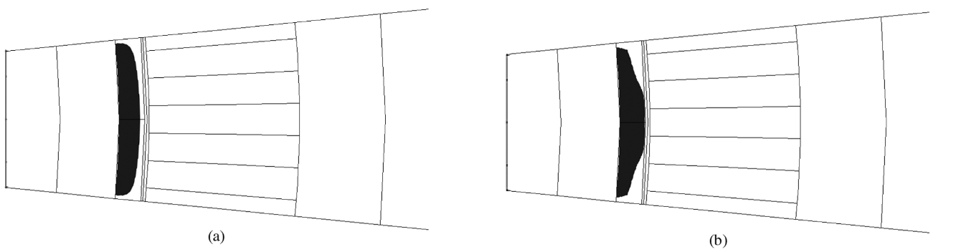
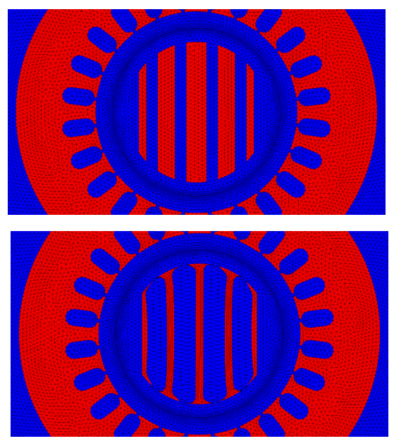
Qu’est ce que l’optimisation topologique ?
1
On veut optimiser une géométrie.
Idée 2: On part d’une géométrie existante, et on fait bouger ses frontières.
Optimisation paramétrique
Optimisation de forme
H. Hong and J. Yoo, “Shape design of the surface mounted permanent magnet in a synchronous machine,” IEEE Trans. Magn., 2011
P. Gangl, S. Köthe, C. Mellak, A. Cesarano, and A. Mütze, “Multi-objective free-form shape optimization of a synchronous reluctance machine,” 2020

Slide 9

Qu’est ce que l’optimisation topologique ?
1
On veut optimiser une géométrie.
Idée 2: On part d’une géométrie existante, et on fait bouger ses frontières.
Portion de stator
Optimisation paramétrique
Optimisation de forme
Portion de rotor
Stage M2 K.E. Larbi Cherif
H. Hong and J. Yoo, “Shape design of the surface mounted permanent magnet in a synchronous machine,” IEEE Trans. Magn., 2011
P. Gangl, S. Köthe, C. Mellak, A. Cesarano, and A. Mütze, “Multi-objective free-form shape optimization of a synchronous reluctance machine,” 2020

Slide 10
Qu’est ce que l’optimisation topologique ?
1
On veut optimiser une géométrie.
Inconvénients: Il reste des formes inatteignables. Méthode sensible à la forme initiale.
Optimisation paramétrique
Optimisation de forme
Forme initiale
Formes atteignables
Forme inatteignable
On aimerait une approche qui permette de changer la topologie.

Slide 11
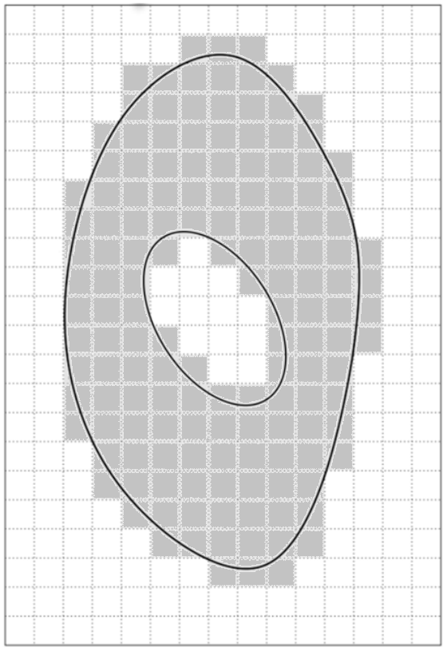
Qu’est ce que l’optimisation topologique ?
1
On veut optimiser une géométrie.
Idée 3: On représente la géométrie non-plus par ses grandeurs géométriques, mais par ses propriétés matériaux.
Optimisation paramétrique
Optimisation de forme
Optimisation topologique

Slide 12
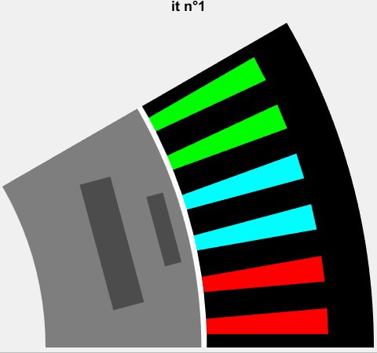
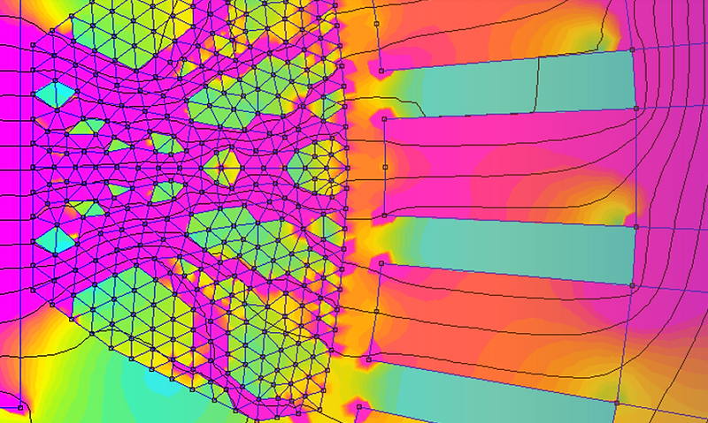
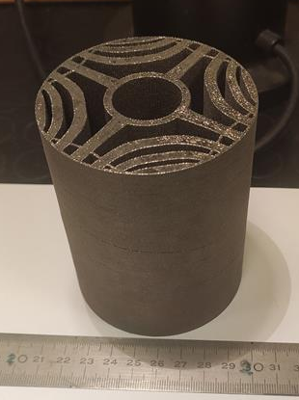
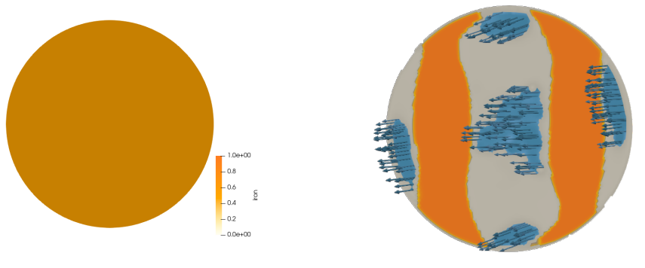
Qu’est ce que l’optimisation topologique ?
1
On veut optimiser une géométrie.
Idée 3: On représente la géométrie non-plus par ses grandeurs géométriques, mais par un champ de propriétés matériaux.
Optimisation paramétrique
Optimisation de forme
Optimisation topologique
Cherriere et. al., ICEM 2022
Nous allons étudier en détail cette approche.
Hage Hassan et. al.,
Compumag 2023
Gauthey et. al., ICEM 2022
Deeper pulse, 2019

Slide 13
Qu’est ce que l’optimisation topologique ?
1
Récapitulatif :
Optimisation paramétrique
Optimisation de forme
Optimisation topologique
Non-paramétrique
Descente de gradient
Pas besoin d’information sur la géométrie initiale
Ensemble solutions le plus large possibles

Slide 14
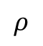
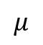
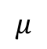
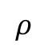
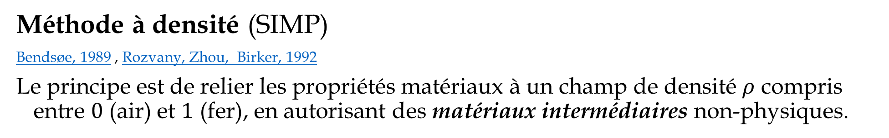
Qu’est ce que l’optimisation topologique ?
1
Méthode à densité (SIMP)
Bendsøe, 1989 , Rozvany, Zhou, Birker, 1992
Le principe est de relier les propriétés matériaux à un champ de densité $ρ$ compris entre $0$ (air) et $1$ (fer), en autorisant des matériaux intermédiaires non-physiques.
Solution possible problème original
Solution possible problème relaxé
$$μ$$
$$μ$$
$$ρ$$
0
1
$$ρ$$
0
1
Il existe une grande variété d’interpolations possibles
On peut alors calculer des dérivées et utiliser une descente de gradient (rapide)

Slide 15
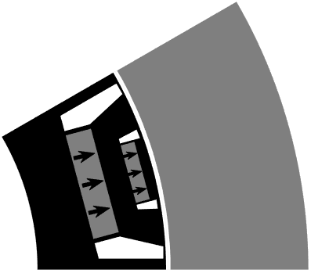

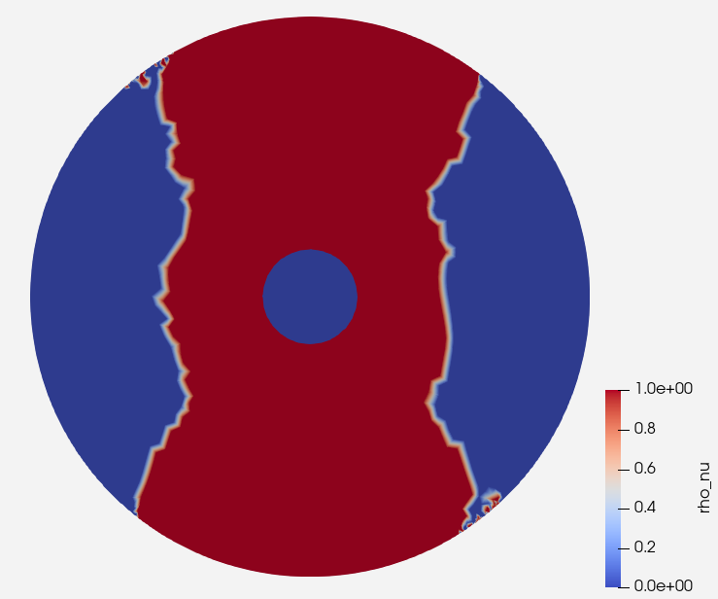
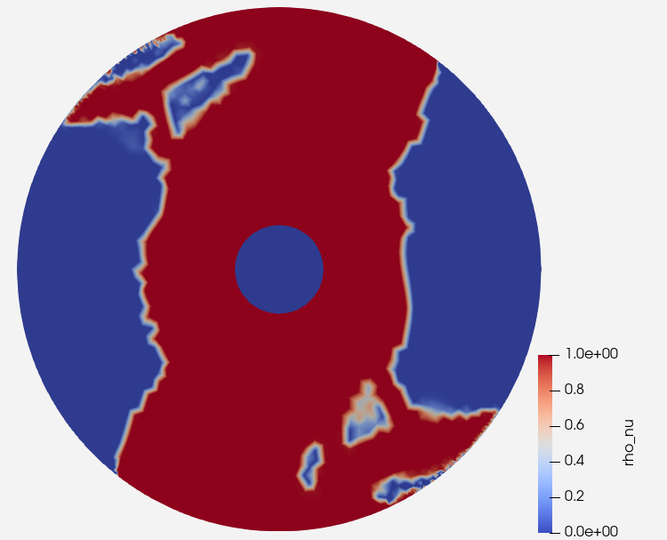
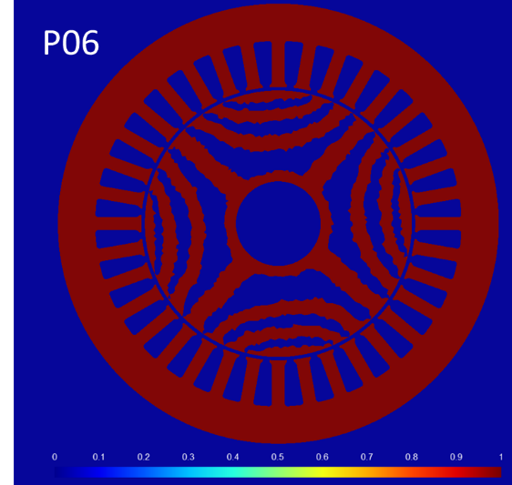
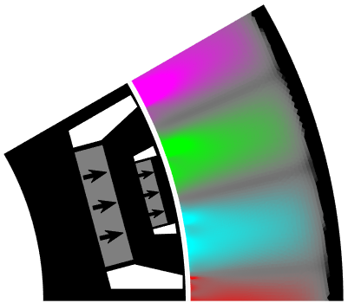
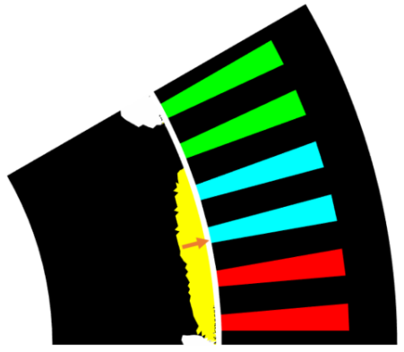
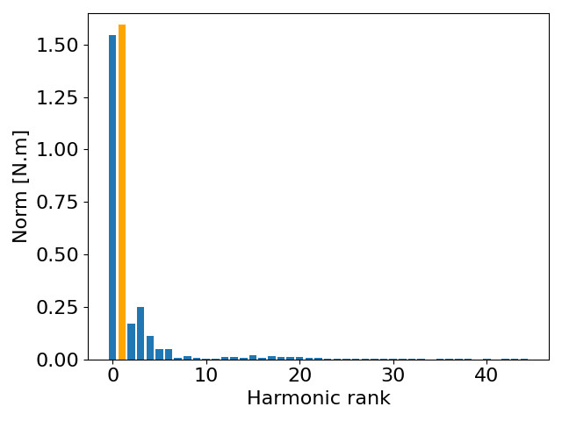
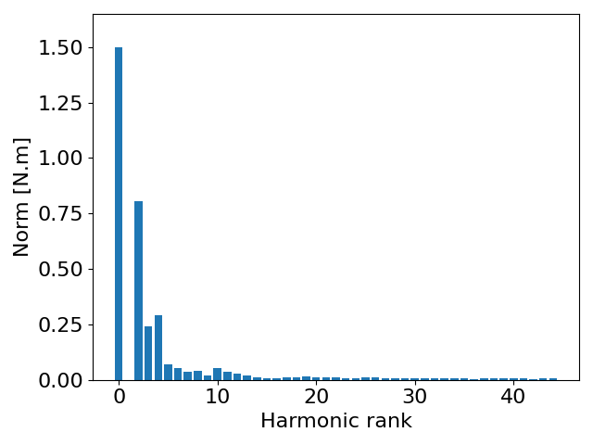
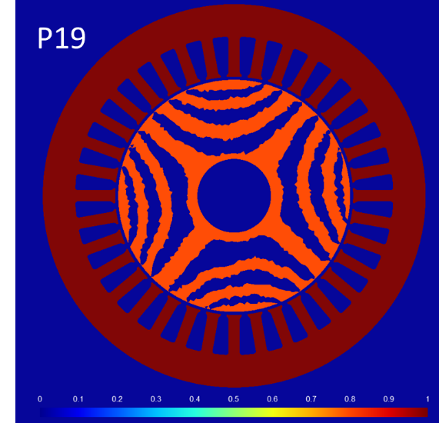


Qu’est ce que l’optimisation topologique ?
1
Extensions possibles
Multi-matériaux
Démagnétisation
Transformée de Fourier
Comportement ferromagnétique
Initial design
Final design
Aimant idéal
$$\text{DFT}\text{(}\text{T}\text{)}\left[0\right]=1,54 N.m$$
$$\text{DFT}\text{(}\text{T}\text{)}\left[0\right]=1,5 N.m$$
$$\text{DFT}\text{(}\text{T}\text{)}\left[1\right]=1,59 N.m$$
$$\text{DFT}\text{(}\text{T}\text{)}\left[1\right]={2.10}^{−3} N.m$$
T. Cherrière et. al., Structural and Multidisciplinary Optimization, 2022
AlNiCo
T. Cherrière et. al., IEEE Transactions on Magnetics, 2023
T. Gauthey et. al., Compumag, 2023
M. Hage Hassan et al., Compumag 2023
T. Cherrière et. al., Compumag, 2023

Slide 16
Maintenant, au travail !
On suit désormais le déroulé de l’énoncé qui vous a été distribué.
On va implémenter l’optimisation topologique d’un transformateur par une méthode à densité

Slide 17
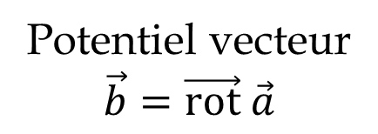
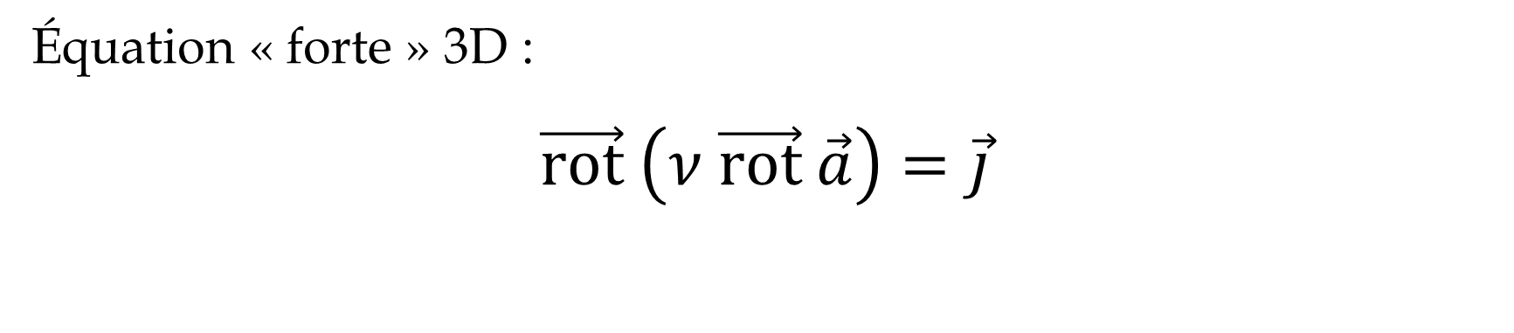

Outils et vocabulaire mathématiques
2
Ecrivons l’équation de la magnétostatique (on suppose le fer linéaire)
Équation « forte » 3D :
$$\vec{rot} \left(ν \vec{rot} \vec{a}\right)=\vec{j}$$
Densité de courant
Réluctivité magnétique (inverse de la perméabilité)
Potentiel vecteur
$$\vec{b}=\vec{rot} \vec{a}$$
Question 1 (p. 2): Que devient cette équation en 2D ?
$$\boxed{−div \left(ν \vec{grad} a_{z}\right)=j_{z}}$$
Que vaut la formulation variationnelle associée ?

Slide 18
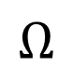
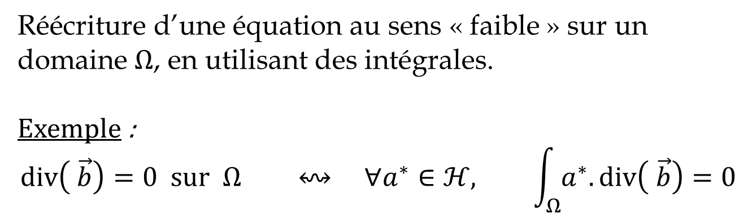
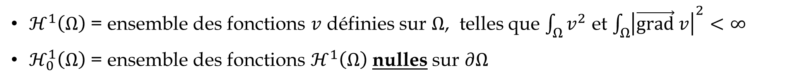
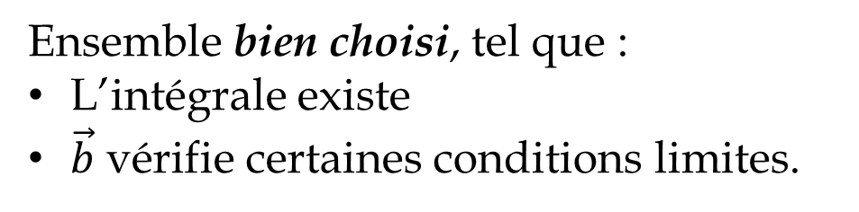
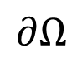
Outils et vocabulaire mathématiques
2
Formulation variationnelle
$$∂Ω$$
Réécriture d’une équation au sens « faible » sur un domaine $Ω$, en utilisant des intégrales.
Exemple :
$$div\left( \vec{b}\right)=0 sur Ω ↭ ∀a^{∗}∈ℋ, \int_{Ω}{a^{∗}.div\left( \vec{b}\right)}=0$$
$$Ω$$
Fonction test
Ensemble bien choisi, tel que :
L’intégrale existe
$\vec{b}$ vérifie certaines conditions limites.
$ℋ^{1}\left(Ω\right)$ = ensemble des fonctions $v$ définies sur $Ω$, telles que $\int_{Ω}{v^{2}}$ et $\int_{Ω}{{\left|\vec{grad} v\right|}^{2}}<∞$
$ℋ_{0}^{1}\left(Ω\right)$ = ensemble des fonctions $ℋ^{1}\left(Ω\right)$ nulles sur $∂Ω$

Slide 19
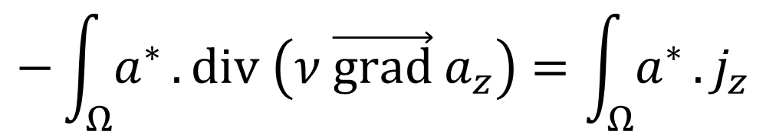


Outils et vocabulaire mathématiques
2
Question 2 (p. 3): Formulation variationnelle magnétostatique 2D ?
Prenons $a^{∗}∈ℋ$ , $ℋ$ étant un ensemble de fonctions suffisamment régulières :
$$−\int_{Ω}{a^{∗}}.div \left(ν \vec{grad} a_{z}\right)=\int_{Ω}{a^{∗}}.j_{z}$$
1 seul degré de dérivation…
2 dérivées composées… bof.
Intégration par partie généralisée :
… mais apparition d’un terme de bord
$$\int_{Ω}{\vec{grad} a^{∗}. ν \vec{grad} a_{z}}−\int_{∂Ω}{a^{∗}. ν \vec{grad} a_{z} .\vec{n}}=\int_{Ω}{a^{∗}}.j_{z}$$
Formule de Leibniz :
$$a . div \vec{b}=div \left(a \vec{b}\right)−\vec{b}. \vec{grad} a$$
Théorème de la divergence :
$$\int_{Ω}{div a}=\int_{∂Ω}{\vec{grad} a .\vec{n}}$$

Slide 20


Outils et vocabulaire mathématiques
2
On obtient donc :
$$∀a^{∗}∈ℋ, \int_{Ω}{\vec{grad} a^{∗}. ν \vec{grad} a_{z}}−\int_{∂Ω}{a^{∗}. ν \vec{grad} a_{z} .\vec{n}}=\int_{Ω}{a^{∗}}.j_{z}$$
Question 3 (p. 3): Justifier qu’imposer $a_{z}=0$ sur $∂Ω$ impose un champ $\vec{b}$ tangentiel au bord.
Il est temps de s’intéresser à l’espace $ℋ$ : on considère des conditions limites de Dirichlet homogène $⇒$ $a^{∗}=0$ sur le bord.
$$∀a^{∗}∈ℋ_{0}^{1}\left(Ω\right), \int_{Ω}{\vec{grad} a^{∗}. ν \vec{grad} a_{z}}=\int_{Ω}{a^{∗}}.j_{z}$$
Et c’est tout ! Mais pourquoi s’embêter comme ça ?

Slide 21

Outils et vocabulaire mathématiques
2
$$∀a^{∗}∈ℋ_{0}^{1}\left(Ω\right), \int_{Ω}{\vec{grad} a^{∗}. ν \vec{grad} a_{z}}=\int_{Ω}{a^{∗}}.j_{z}$$
Car les formulations variationnelles sont la base de la
méthodes des éléments finis
Il existe des solveurs gratuits, open-source et flexibles qui calculent la solution $a_{z}$ à partir de sa formulation variationnelle.
FEniCSx | FEniCS Project
ONELAB: Open Numerical Engineering LABoratory
FreeFEM - An open-source PDE Solver using the Finite Element Method
Netgen/NGSolve

Slide 22
Implémentation
3
Place au code !
Ouvrez vos ordinateurs, et téléchargez le répertoire suivant sur votre bureau :
https://github.com/tcherrie/tutoriel_optimisation_topologique_GDR_SEEDS
Si vous avez déjà suivi les instructions d’installation :
1) Ouvrez une console Anaconda et écrivez :
conda activate tutoriel_optim_topo
jupyter notebook
2) Ouvrez le répertoire avec l’explorateur de fichiers de Jupyter

Slide 23


Implémentation
3
Si vous n’avez pas installé NGSolve
Option 1 : Binder
Ouvrez le fichier readme du répertoire github
Cliquez sur
Espérez, et si ça se bloque, vous pouvez réessayer 2-3 fois… sinon :
Option 2 : JupyterHub (GeePs)
Se connecter à https://connectme.geeps.centralesupelec.fr:555
S’identifier avec les id et mots de passe fournis
Option 3 : Installation locale ($≃20 min$)
Suivre les instructions sur le readme du répertoire GitHub

Slide 24
Implémentation
3
Si vous n’êtes pas familier des notebooks Jupyter, commencez par ouvrir 1-Guide Jupyter.ipynb
Ouvrez également en arrière plan 2-BaseNgSolve.ipynb
(exemples de syntaxe NGSolve)
Enfin, ouvrez le document principal
3-Optimisation topologique d'un transformateur.ipynb
et laissez vous guider.

Slide 25

Annexes
Dérivée totale vs dérivée partielle
On pose la fonction à deux variables $f\left(x,a\right)=4x+a$, avec $a\left(x\right)=2x$
Calculer la dérivée totale $\frac{df}{dx}=\lim_{h→0}{\frac{f\left(x+h, a(x+h)\right)−f(x,a)}{h}}$
Comme $a\left(x\right)=2x$, on a $f\left(x,a\right)=6x$ donc $\frac{df}{dx}=6$
Calculer la dérivée partielle $\frac{∂f}{∂x}$
Cela signifie dériver formellement par rapport à $x$, les autres variables étant fixées même si elles dépendent de $x$

Slide 26




Annexes
Dérivée totale vs dérivée partielle
Ici : $f\left(x,a\right)=4x+a$ , donc $\boxed{\frac{∂f}{∂x}=4}$
arbitraire
Remarque 1: La dérivée partielle dépend de l’écriture de $f$
Ces deux fonctions sont égales mais n’ont pas les mêmes dérivées partielles:
$$a\left(x\right)=2x⇒\left\{\begin{aligned}f_{1}\left(x,a\right)=4x+a⇒\frac{∂f_{1}}{∂x}=4 \\ f_{2}\left(x,a\right)=2x+2a⇒\frac{∂f_{2}}{∂x}=2\end{aligned}\right.$$
$$=$$
$$≠$$

Slide 27





Annexes
Dérivée totale vs dérivée partielle
$$f_{1}\left(x,a\right)=4x+a$$
$$f_{2}\left(x,a\right)=2x+2a$$
Remarque 2: La dérivée totale est indépendante de l’écriture de f
$$\boxed{\frac{df}{dx}=\frac{∂f}{∂x}+\frac{∂f}{∂a}\frac{da}{dx}}$$
On peut d’ailleurs le démontrer avec la règle de la chaîne :
$$\frac{df_{1}}{dx}=\frac{∂f_{1}}{∂x}+\frac{∂f_{1}}{∂a}.\frac{da}{dx}$$
$= 4 + 1 × 2 =6$
$$\frac{df_{2}}{dx}=\frac{∂f_{2}}{∂x}+\frac{∂f_{2}}{∂a}\frac{da}{dx}$$
$= 2 + 2 × 2 =6$
Remarque 3: Toute dérivée partielle est « facilement » calculable.

Slide 28


Annexes
Dérivée directionnelle (totale)
La dérivée partielle est donc un outil commode pour dériver par rapport à des variables qui sont en fait des fonctions interdépendantes.
Et lorsque ces fonctions sont des champs de l’espace ?
Généralisation :
$$d_{ρ}f(ρ,a)\left(𝒹\right)=\lim_{h→0}{\frac{f\left(ρ+h𝒹,a\left(ρ+h𝒹\right)\right)−f\left(ρ,a\left(ρ\right)\right)}{h}}$$
Variables (champs)
Direction de perturbation de $x$
Fonction

Slide 29








Annexes
Exemple à 1 variable : la position du centre de gravité $G$ vis-à-vis de la répartition de densité $ρ$
$$ρ$$
$$G\left(ρ\right)=\frac{\int_{x=0}^{x=1}{x ρ\left(x\right)} dx}{\int_{x=0}^{x=1}{ρ\left(x\right)} dx}$$
$$x$$
$$0$$
$$G\left(ρ\right)$$
$$1$$
La variation de position de $G$ dépend de la manière dont on perturbe la répartition $ρ$
$$d_{ρ}G(ρ)\left(𝒹\right)=\lim_{h→0}{\frac{\frac{\int_{x=0}^{x=1}{x (ρ(x)+h𝒹(x))} dx}{\int_{x=0}^{x=1}{(ρ(x)+h𝒹(x))} dx}−\frac{\int_{x=0}^{x=1}{x ρ\left(x\right)} dx}{\int_{x=0}^{x=1}{ρ\left(x\right)} dx}}{h}}$$

Slide 30



Annexes
$$d_{ρ}G(ρ)\left(𝒹\right)=\lim_{h→0}{\frac{\frac{\int_{x=0}^{x=1}{x (ρ+h𝒹)} dx}{\int_{x=0}^{x=1}{(ρ+h𝒹)} dx}−\frac{\int_{x=0}^{x=1}{x ρ\left(x\right)} dx}{\int_{x=0}^{x=1}{ρ\left(x\right)} dx}}{h}}$$
Développement limité : $\frac{1}{1+x}=1−x+o(x)$
$$=\lim_{h→0}{\frac{1}{h}\left[\frac{\int_{x=0}^{x=1}{x ρ\left(x\right)}}{∫ρ}\left(1−\frac{\int_{x=0}^{x=1}{h 𝒹\left(x\right)}}{∫ρ}\right)+\frac{\int_{x=0}^{x=1}{x h 𝒹\left(x\right)}}{∫ρ}\left(1−\frac{\int_{x=0}^{x=1}{h 𝒹\left(x\right)}}{∫ρ}\right)+o(h)−\frac{\int_{x=0}^{x=1}{x ρ\left(x\right)} dx}{\int_{x=0}^{x=1}{ρ\left(x\right)} dx}\right]}$$
$$=\lim_{h→0}\left[−\frac{\int_{x=0}^{x=1}{x ρ\left(x\right)}}{∫ρ}.\frac{\int_{x=0}^{x=1}{𝒹\left(x\right)}}{∫ρ}+\frac{\int_{x=0}^{x=1}{x 𝒹\left(x\right)}}{∫ρ}+o(h)\right]=−\frac{\int_{x=0}^{x=1}{x ρ\left(x\right)}}{∫ρ}.\frac{\int_{x=0}^{x=1}{𝒹\left(x\right)}}{∫ρ}+\frac{\int_{x=0}^{x=1}{x 𝒹\left(x\right)}}{∫ρ}$$
On pose $M(.)=∫.$ la masse globale de $ρ$ ou de la perturbation, on obtient :
$$\boxed{d_{ρ}G\left(ρ\right)\left(v\right)=\frac{\int_{x=0}^{x=1}{x 𝒹\left(x\right)}}{M\left(ρ\right)}−\frac{M\left(𝒹\right)}{M\left(ρ\right)}G\left(ρ\right)}$$

Slide 31

Annexes
Application au Lagrangien :
$$ℒ\left(a,λ,ρ\right)=\int_{S+}{a}−\int_{S−}{a} +\int_{Ω}{∇λ. ν\left(ρ\right) ∇a}−\int_{Ω}{λj}$$
Calcul des trois dérivées directionnelles partielles :
$∂_{a}ℱ\left(a,λ,ρ\right)\left(𝒹\right)=\int_{S+}{𝒹}−\int_{S−}{𝒹} +\int_{Ω}{∇λ. ν ∇v}$
$∂_{λ}ℱ\left(a,λ,ρ\right)\left(𝒹\right)=\int_{Ω}{∇𝒹. ν ∇a}−\int_{Ω}{𝒹j}$
$∂_{λ}ℱ\left(a,λ,ρ\right)\left(𝒹\right)=\int_{Ω}{∇λ.\frac{∂ν}{∂ρ}∇a}𝒹$

Slide 32


Annexes
Règle de la chaîne – dérivée directionnelle
$$d_{ρ}f\left(a\left(ρ\right),ρ\right)\left(𝒹\right)=∂_{ρ}f\left(a,λ,ρ\right)+∂_{a}f\left(a,λ,ρ\right)\left(d_{ρ}a\left(ρ\right)(𝒹)\right)$$
Dérivées partielles
Dérivée totale (considérée comme une direction de perturbation)
À comparer à la formule traditionnelle lorsque les variables ne sont pas des champs :
$$\frac{df}{dρ}=\frac{∂f}{∂ρ}+\frac{∂f}{∂a}.\frac{da}{dρ}$$
C’est la même formule, sauf qu’il n’y a qu’une seule « direction » possible à l’évolution des variables

Slide 33




Annexes
Gradient
Le gradient $∇_{ρ}f$ peut être interprété comme la direction de perturbation qui maximise la variation de $f$.
Dans le cas particulier suivant :
$$d_{ρ}f\left(ρ\right)\left(𝒹\right)=\int_{Ω}{f^{′}}\left(ρ\right)𝒹 ⇒ ∇_{ρ}f=f^{′}\left(ρ\right)$$
Il suffit d’enlever l’intégrale et le $𝒹$ !
Exemple :
$$d_{ρ}f\left(a,λ,ρ\right)\left(𝒹\right)=\int_{Ω}{∇λ.\frac{∂ν}{∂ρ} ∇a 𝒹}⇒∇_{ρ}f=∇λ.\frac{∂ν}{∂ρ} ∇a$$

Slide 34





Méthode de l’adjoint discrétisée (modèle linéaire)
On a un vecteur de variables d’optimisation $ρ=\left[ρ_{1},…,ρ_{n}\right]$, et une fonction objectif $f\left(ρ,a\left(ρ\right)\right)$.
On ne connaît pas l’expression de $a\left(ρ\right)$, mais on sait que $a$ et $ρ$ sont liés par le système linéaire :
$$K\left(ρ\right) a=s\left(ρ\right)$$
On veut calculer chaque composante du gradient par la règle de la chaîne :
$$\frac{df}{dρ_{i}}=\frac{∂f}{∂ρ_{i}}+{\left(\frac{∂f}{∂a}\right)}^{T}.\frac{da}{dρ_{i}}$$
Terme dur à calculer
Astuce : On dérive le système physique par rapport à $ρ_{i}$ , puis on applique la règle de la chaîne :
$$\frac{d\left(K\left(ρ\right) a\right)}{dρ_{i}}=\frac{ds\left(ρ\right)}{dρ_{i}} ⇒ \frac{∂\left(K\left(ρ\right) a\right)}{∂ρ_{i}}+\underset{K}{\underbrace{\frac{∂\left(K\left(ρ\right) a\right)}{∂a}}}\frac{da}{dρ_{i}}=\frac{∂s\left(ρ\right)}{∂ρ_{i}}+\underset{0}{\underbrace{\frac{∂s\left(ρ\right)}{∂a}}}\frac{da}{dρ_{i}} ⇒ \boxed{K\frac{da}{dρ_{i}}=\frac{∂s}{∂ρ_{i}}−\frac{∂K}{∂ρ_{i}}a}$$
On réécrit donc :
$$\frac{df}{dρ_{i}}=\frac{∂f}{∂ρ_{i}}+{\left(\frac{∂f}{∂a}\right)}^{T}.\frac{da}{dρ_{i}}=\frac{∂f}{∂ρ_{i}}+{\left(\frac{∂f}{∂a}\right)}^{T}.K^{−1}\left(K\frac{da}{dρ_{i}}\right)=\frac{∂f}{∂ρ_{i}}+{\left(\frac{∂f}{∂a}\right)}^{T}.K^{−1}\left(\frac{∂s}{∂ρ_{i}}−\frac{∂K}{∂ρ_{i}}a\right)$$
$$⇒\boxed{\frac{df}{dρ_{i}}=\frac{∂f}{∂ρ_{i}}+λ^{T}.\left(\frac{∂s}{∂ρ_{i}}−\frac{∂K}{∂ρ_{i}}a\right)}$$
Avec $λ$ solution du système adjoint :
$$K^{T}λ=\frac{∂f}{∂a}$$

Slide 35




Méthode de l’adjoint discrétisée (modèle non linéaire)
On a un vecteur de variables d’optimisation $ρ=\left[ρ_{1},…,ρ_{n}\right]$, et une fonction objectif $f\left(ρ,a\left(ρ\right)\right)$.
On ne connaît pas l’expression de $a\left(ρ\right)$, mais on sait que $a$ et $ρ$ sont liés par le système linéaire :
$$K\left(a,ρ\right) a=s\left(a,ρ\right)$$
On veut calculer chaque composante du gradient par la règle de la chaîne :
$$\frac{df}{dρ_{i}}=\frac{∂f}{∂ρ_{i}}+{\left(\frac{∂f}{∂a}\right)}^{T}.\frac{da}{dρ_{i}}$$
Astuce : On dérive le système physique par rapport à $ρ_{i}$ , puis on applique la règle de la chaîne :
$$\frac{d\left(Ka\right)}{dρ_{i}}=\frac{ds}{dρ_{i}} ⇒ \frac{∂\left(Ka\right)}{∂ρ_{i}}+\frac{∂\left(Ka\right)}{∂a}\frac{da}{dρ_{i}}=\frac{∂s}{∂ρ_{i}}+\frac{∂s}{∂a}\frac{da}{dρ_{i}} ⇒ \boxed{\left(\frac{∂\left(Ka−s\right)}{∂a}\right)\frac{da}{dρ_{i}}=\frac{∂s}{∂ρ_{i}}−\frac{∂K}{∂ρ_{i}}a}$$
Opérateur tangent (le même que dans Newton Raphson)
On réécrit donc :
$$\frac{df}{dρ_{i}}=\frac{∂f}{∂ρ_{i}}+{\left(\frac{∂f}{∂a}\right)}^{T}.\frac{da}{dρ_{i}}=\frac{∂f}{∂ρ_{i}}+{\left(\frac{∂f}{∂a}\right)}^{T}{\left(\frac{∂\left(Ka−s\right)}{∂a}\right)}^{−1}\left(\left(\frac{∂\left(Ka−s\right)}{∂a}\right)\frac{da}{dρ_{i}}\right)=\frac{∂f}{∂ρ_{i}}+{\left(\frac{∂f}{∂a}\right)}^{T}{\left(\frac{∂\left(Ka−s\right)}{∂a}\right)}^{−1}\left(\frac{∂s}{∂ρ_{i}}−\frac{∂K}{∂ρ_{i}}a\right)$$
$$⇒\boxed{\frac{df}{dρ_{i}}=\frac{∂f}{∂ρ_{i}}+λ^{T}\left(\frac{∂s}{∂ρ_{i}}−\frac{∂K}{∂ρ_{i}}a\right)}$$
Avec $λ$ solution du système adjoint :
$${\left(\frac{∂\left(Ka−s\right)}{∂a}\right)}^{T}λ=\frac{∂f}{∂a}$$

